Slide 1
Kronisk lymfatisk leukemi
Oscar Lindblad
Gävle 240930

Slide 2
Medianåldern vid diagnos för patienter med KLL är 72 år. Tjugofem procent av patienterna är under 65 år och en tiondel av patienterna är under 55 år vid diagnos. Sjukdomen är vanligare hos män än hos kvinnor med ett förhållande 1,6:1.
Incidensen är f.n. cirka 550–600 nydiagnostiserade KLL‑fall per år
Vid diagnos är cirka 85 % av patienterna inte behandlingskrävande. Över tid utvecklar dock cirka 2/3 av alla patienter behandlingsbehov, med medianålder 75 år vid behandlingsstart.
Utgiven 1955

Slide 3
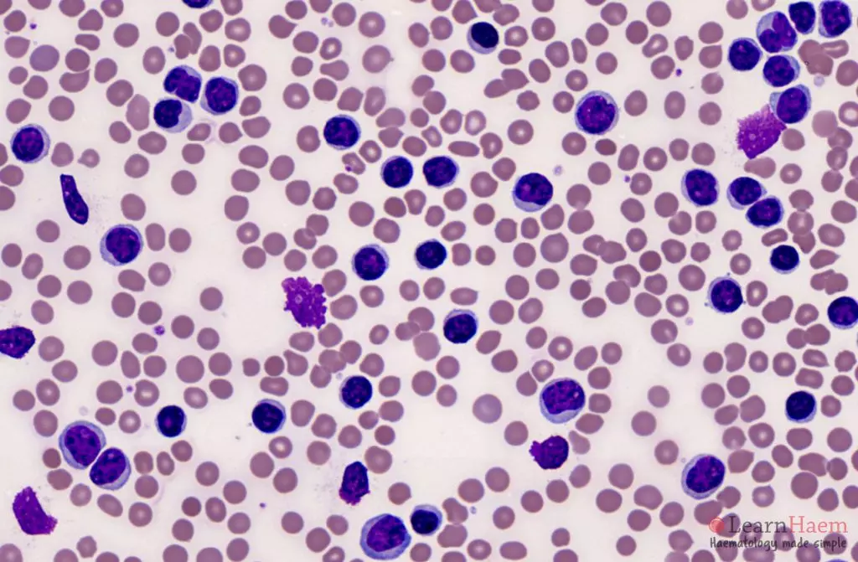
Diagnos KLL
Lymfocytos i blod med klonala B-lymfocyter ≥5x109/L.
Flödescytometri på blod med följande typiska fenotyp:
CD5+, CD19+, CD23+, CD200+, CD10- samt svagt uttryck av CD20 och CD22 (alternativt CD79b). Leukemicellsklonen uttrycker antingen kappa- eller lambdakedjor på ytan och detta uttryck är svagt.
Morfologisk bild i blod med övervägande små, mogna lymfocyter. Viss tillblandning kan ses av större, mer aktiverade lymfocyter eller prolymfocyter. Vid hög andel större nukleolförande lymfocyter/prolymfocyter bör diagnosen B-cell prolymfocytleukemi/spleniskt B-cellslymfom/leukemi med prominenta nukleoler övervägas.

Slide 4
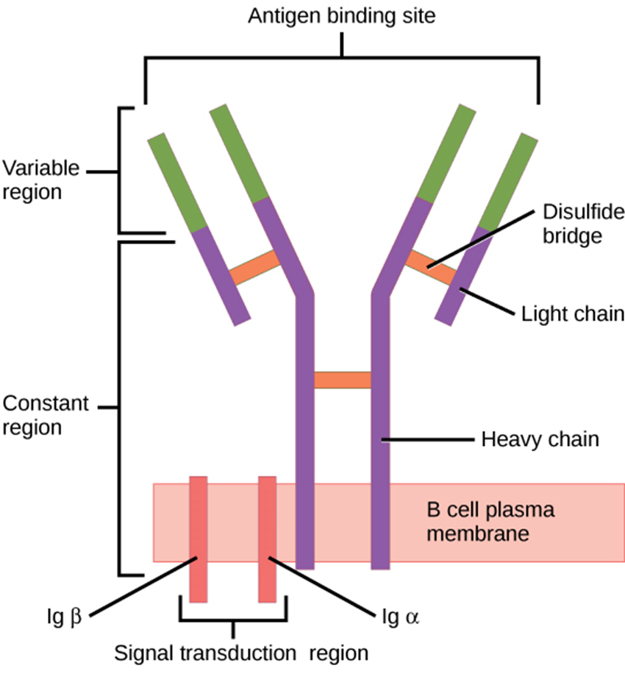
B-cellsreceptorn
By CNX OpenStax - http://cnx.org/contents/GFy_h8cu@10.53:rZudN6XP@2/Introduction, CC BY 4.0, https://commons.wikimedia.org/w/index.php?curid=49935883

Slide 5
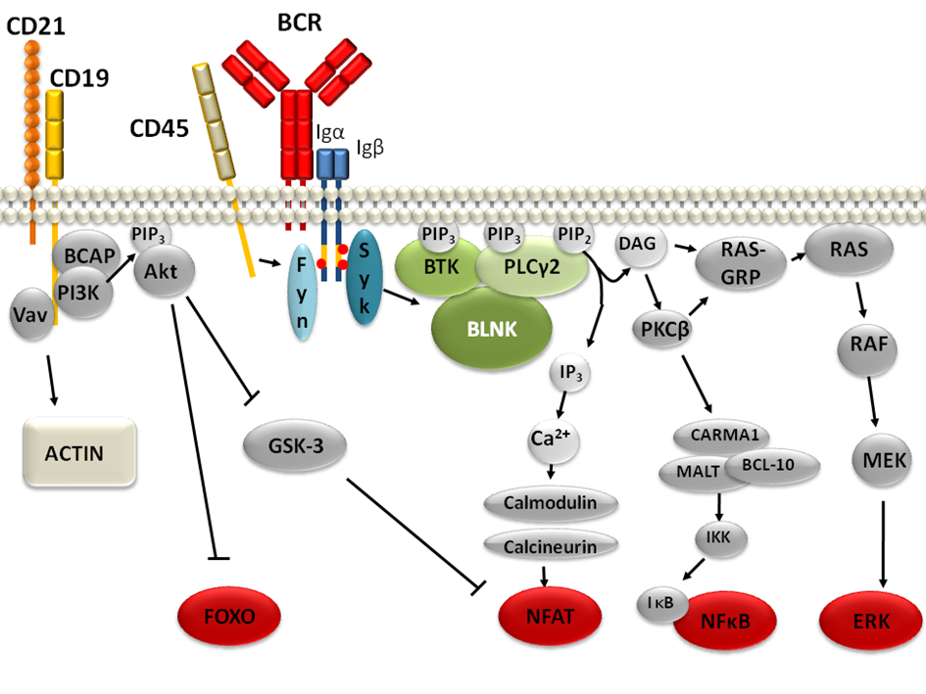
Cellsignalering i B-cellen
By Altaileopard - Own work, CC BY-SA 3.0, https://commons.wikimedia.org/w/index.php?curid=12193205

Slide 6
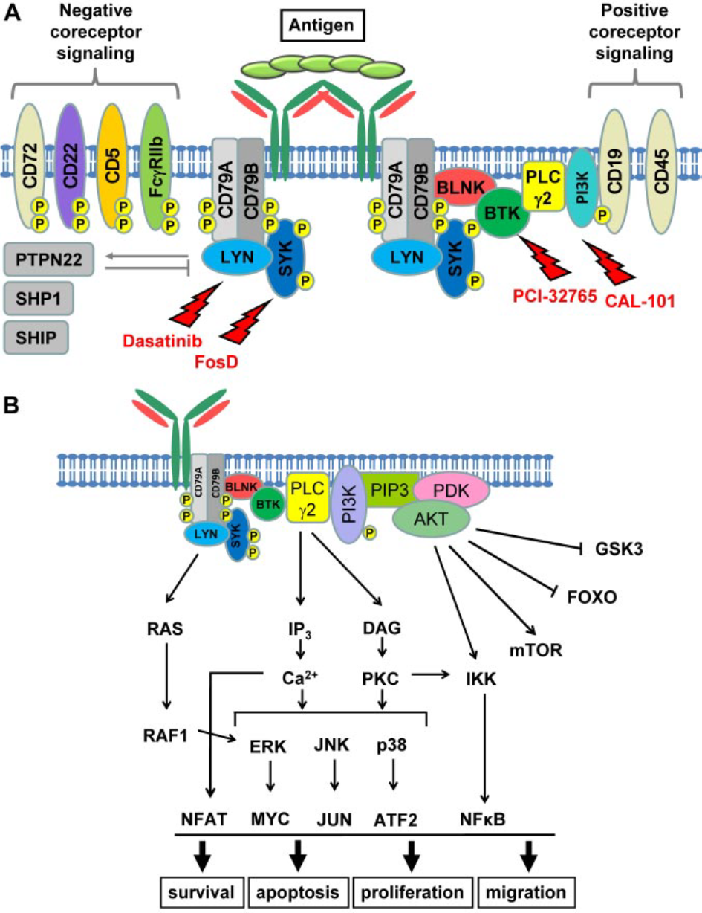
B-cell receptor signaling in chronic lymphocytic leukemia,
Freda K. Stevenson, Sergey Krysov, Andrew J. Davies, Andrew J. Steele, Graham Packham,
Blood,
Volume 118, Issue 16,
2011,
Pages 4313-4320,

Slide 7
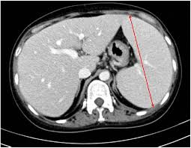
Hallek M, Cheson BD, Catovsky D, Caligaris-Cappio F, Dighiero G, Dohner H, et al. iwCLL guidelines for diagnosis, indications for treatment, response assessment, and supportive management of CLL. Blood. 2018;131(25):2745-60.
Active disease should be clearly documented to initiate therapy. At least 1 of the following criteria should be met.
1.Evidence of progressive marrow failure as manifested by the development of, or worsening of, anemia and/or thrombocytopenia. Cutoff levels of Hb <10 g/dL or platelet counts <100 × 10⁹/L are generally regarded as indication for treatment. However, in some patients, platelet counts <100 × 10⁹/L may remain stable over a long period; this situation does not automatically require therapeutic intervention.
2.Massive (ie, ≥6 cm below the left costal margin) or progressive or symptomatic splenomegaly.

Slide 8
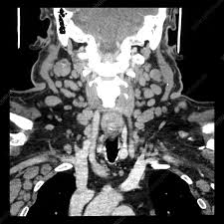
3.Massive nodes (ie, ≥10 cm in longest diameter) or progressive or symptomatic lymphadenopathy.
4.Progressive lymphocytosis with an increase of ≥50% over a 2-month period, or lymphocyte doubling time (LDT) <6 months. LDT can be obtained by linear regression extrapolation of absolute lymphocyte counts obtained at intervals of 2 weeks over an observation period of 2 to 3 months; patients with initial blood lymphocyte counts <30 × 109/L may require a longer observation period to determine the LDT. Factors contributing to lymphocytosis other than CLL (eg, infections, steroid administration) should be excluded.

Slide 9
5.Autoimmune complications including anemia or thrombocytopenia poorly responsive to corticosteroids.
6.Symptomatic or functional extranodal involvement (eg, skin, kidney, lung, spine).
7.Disease-related symptoms as defined by any of the following:
a. Unintentional weight loss ≥10% within the previous 6 months.
b. Significant fatigue (ie, ECOG performance scale 2 or worse; cannot work or unable to
perform usual activities).
c. Fevers ≥100.5°F or 38.0°C for 2 or more weeks without evidence of infection.
d. Night sweats for ≥1 month without evidence of infection.
Hypogammaglobinemia, or monoclonal or oligoclonal paraproteinemia does not by itself constitute a basis for initiating therapy. However, it is recommended to assess the change in these protein abnormalities, if patients are treated. Also, patients with CLL may present with a markedly elevated leukocyte count; however, leukostasis rarely occurs in patients with CLL. Therefore, the absolute lymphocyte count should not be used as the sole indicator for treatment.

Slide 10
Inför behandling
Om det föreligger behandlingsbehov bör en kompletterande utredning genomföras. Denna innefattar en utvidgad värdering av patientens status och riskprofil:
Ålder.
Samsjuklighet (till exempel hjärt-kärlsjuklighet, annan medicinering som kan inverka på behandlingsval m.m.).
Njurfunktion.
Hemolysprover (retikulocyter, LD, haptoglobin, bilirubin, DAT ).
Grad av immundefekt (neutropeni, hypogammaglobulinemi)
Tumörbörda (risk för tumörlys)

Slide 11
Interfas-FISH alternativt sekvensering för påvisande av ev. del(11q), del(13q), +12 samt del(17p) och sekvensering för TP53-mutation. Ska analyseras inför varje ny behandling eftersom klonal evolution är väl beskriven vid KLL.
IGHV-genmutationsstatus - är stabilt under sjukdomsförloppet och behöver bara analyseras inför primärbehandling
Benmärgsprov: aspiration och biopsi för morfologisk granskning. Infiltrationsgrad? Tecken till transformation?
Datortomografi av hals-thorax-buk.
Serologier för HIV, hepatit B och C.
Vid behandling med risk för tumörlyssyndrom (TLS) bör TLS-prover tas: natrium, kalium, kreatinin, fosfat, calcium, urat

Slide 12
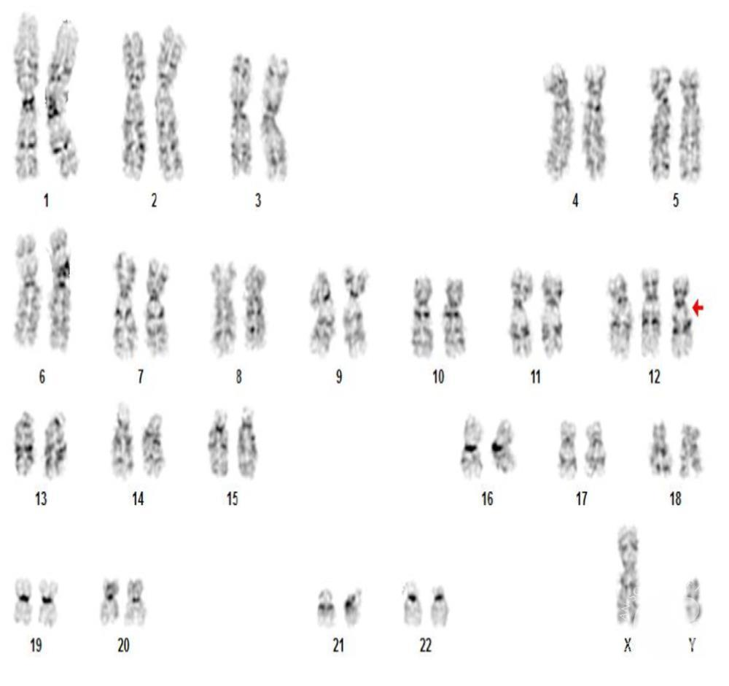
Genetiska riskfaktorer
Del(11q) - ataxia teleangiectasia ( ATM) gene is located; sequencing studies showed mutation in the remaining ATM allele in a significant fraction of cases
Trisomy 12 – altered gene expression
Del(13q) - The pathogenic role of del(13q) in CLL has been related to lack of B-cell proliferation control allegedly determined by deletion of the DLEU2/ MIR15A/ MIR16-1 locus, which is known to contain negative regulators of the expression of the BCL2 gene
Del(17p) - the majority of cases with 17p- carry a p53 gene deletion, associated with mutation of the remaining allele
Omuterat IGHV (U-CLL) - sämre prognos, högre proliferationsgrad pga högre respons på stimulering av B-cellsreceptorn

Slide 13
Första linjens behandling
Behandlingsalternativ för M-CLL utan del(17p)/TP53-mutation
VO 12 månader (+++)
BR kan övervägas om VO ej bedöms lämpligt (+++)
Till alla patienter med del(11q)
VO 12 månader (++) eller BTKi (++)

Slide 14
Behandlingsalternativ för U-CLL utan del(17p)/TP53-mutation
VO 12 månader (+++) eller BTKi (+++)
Behandlingsalternativ för KLL med del(17p)/TP53-mutation
Kontinuerlig behandling med BTKi (+++) rekommenderas i första hand
VO 12 månader (+++)
Ett helt peroralt och tidsbegränsat alternativ med kombinationen venetoklax plus ibrutinib är också godkänt. Då ger man först 3 månader ibrutinib och sedan tillägg i 12 månader med venetoklax som trappas upp.

Slide 17
Ibrutinib was created by scientists at Celera Genomics as a tool compound for studying BTK function; it covalently binds its target which is ideal for a reagent but generally not considered ideal for drugs.^{[21]}
In 2006, in the course of acquiring an HDAC-focused program from Celera after its own initial discovery program had failed, Pharmacyclics also picked up Celera's small molecule BTK inhibitor discovery program for $2M in cash and $1M in stock and named the tool compound PCI-32765.^{[21][22]} In 2011 after the drug had completed Phase II trials, Johnson & Johnson and Pharmacyclics agreed to co-develop the drug, and J&J paid Pharmacyclics $150 million upfront and $825 million in milestones.^{[23]} Pharmacyclics was acquired by AbbVie in May 2015, and Abbvie projected global sales of US$1 billion in 2016 and $5 billion in 2020.^{[24]}
It was approved by the US Food and Drug Administration (FDA) in November 2013, for the treatment of mantle cell lymphoma.^{[10]} In February 2014, the FDA expanded the approved use of ibrutinib to chronic lymphocytic leukemia (CLL).^{[25][26]} It was approved for Waldenström's macroglobulinemia in 2015.^{[11][27]}
In March 2015, Pharmacyclics and AbbVie agreed that Abbvie would acquire Pharmacyclics for $21 billion;^{[28]} the deal was completed that May.^{[29]}

Slide 18
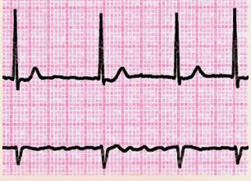
Biverkningar
BTK-hämmare: Ökad risk för förmaksflimmer, hypertoni och även sällsynta fall av ventrikulära arytmier. Detta sannolikt orsakat av så kallade ”off-target”-effekter på andra tyrosinkinaser såsom TEC- och HER-kinaser.
Lägre risk för hypertoni av akalabrutinib jämfört med ibrutinib och zanubrutinib. Förmaksflimmer lägre risk med akalabrutinib och zanubrutinib.

Slide 19
BTK- hämmare orsakar inhibering av kollageninducerad trombocytaggregation. Blödningsrisken är störst under första tiden av behandlingen, sannolikt beroende av trombocytopeni och annan sjukdomsorsakad blödningsbenägenhet.
Mildare blödningssymtom (främst hudblödningar) ses hos upp till 40 % av patienterna medan allvarligare blödning är ovanligare (1–4 %). Risken för allvarlig blödning skilja sig inte åt mellan ibrutinib, akalabrutinib och zanubrutinib . Behandling med kombinationen warfarin och BTK-hämmare anses inte lämplig.
DOAKs kan användas med BTK-hämmare och interaktionsriskerna är små för apixaban (eliquis) och rivaroxaban (Xarelto), men högre för dabigatran (Pradaxa). Interaktion vid behandling med lågmolekylärt heparin har inte setts.

Slide 20
Hur verkar venetoklax på KLL-cellen?

Slide 21
Venetoklax
Venetoklax är ett BH3-mimetikum som blockerar effekten av bcl2 och leder till apoptos.
Venetoklax har potent antitumöreffekt och i tidiga studier ledde detta till allvarliga tumörlys-syndrom (TLS). Därför trappas dosen upp under 5 veckor från startdos 20 mg till måldosen 400 mg, s.k. ”ramp-up ”
Inför behandlingsstart bör en bedömning av risken för TLS göras, där man väger in tumörbörda i form av nivå av lymfocytos, lymfadenopati (även radiologisk bedömning av thorax/buk), LD- och uratnivåer. Vidare bör vägas in patientens allmäntillstånd, ålder och njurfunktion. Biverkningar i övrigt vid behandling med venetoklax är neutropeni och gastrointestinala besvär.
Gastrointestinala biverkningar i form av diarré och lätt illamående är också vanligt och ses hos ca. 40% av patienterna. Symtomatisk behandling kan behövas.
Venetoklax metaboliseras via cytokrom P450-systemet (CYP3A4) och interaktionsproblem är vanliga.

Slide 22
Hur verkar CD20-antikroppar på KLL-cellen?

Slide 23
CD20- antikroppar
Rituximab är en chimär mus/human CD20-antikropp. Vid behandlingsstart är risken för cytokinfrisättningssyndrom (CRS) ofta relativt hög och profylaktiska åtgärder med hydrering och premedicinering bör göras. Även risk för TLS föreligger vid hög tumörbörda
Obinutuzumab är en humaniserad CD20-antikropp med högre förmåga till antikroppsberoende cellulär cytotoxicitet (ADCC) än rituximab, och med mer potent effekt . Obinutuzumab används idag främst i kombination med venetoklax (VG). Då preparatet har snabbt och potent effekt startas behandlingen med låg dos och trappas upp. Risken för CRS och TLS är ännu högre än för rituximab vid start av behandling, och det är viktigt med profylaktiska åtgärder. Som en följd rekommenderas i klinisk rutin därför att vid VG-behandling starta med venetoklax i upptrappning för att sedan lägga till obinutiuzumab när måldos av venetoklax uppnåtts.
Obinutuzumab kan ge snabbt uppträdande och djup trombocytopeni med åtföljande blödningsrisk.

Slide 24
Behandling med CD20-antikroppar leder till en långvarig B-cellsdepletion med risk för infektioner inklusive reaktivering av latenta infektioner varför status avseende hepatit B och C samt HIV bör kontrolleras inför behandlingsstart. Även progressiv multifokal leukoencefalopati (PML) finns beskrivet efter CD20-antikroppsbehandling. Som en följd av B-cellsdepletionen har också patienter behandlade med CD20-antikropp ett mycket dåligt serologiskt svar på vaccinationer i minst 12 månader efter avslutad behandling.
Late onset neutropenia – LON med neutrofila <1,0x10⁹/L har rapporterats vid behandling med rituximab för lymfoproliferativa sjukdomar med en incidens på 6–27 %. LON har också rapporterats med samma förekomst efter behandling med obinutuzumab. LON debuterar oftast mellan 2–6 månader efter avslutad behandling med en medianduration på 1–10 veckor. LON är oftast ofarligt och spontant övergående. Om grav neutropeni (<0,2x10⁹/L) uppträder hos individer med förväntad hög infektionskänslighet rekommenderas enstaka doser med G-CSF och eventuellt insättande av antibiotikaprofylax

Slide 25
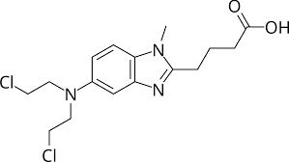
Bendamustin
Bendamustin är ett cytostatikum med både alkylerar- och purinanalogeffekt. Det har visat god effekt och tolerabilitet vid KLL även hos äldre, då i kombination med rituximab (BR). Idag är rekommendationen att BR kan användas hos äldre-sköra patienter med M-CLL och utan högriskmutationer. Bendamustin ges intravenöst, men behöver inte administreras via central infart. Det är beskrivet fall av allvarliga hudreaktioner vid kombinationen av bendamustin och allopurinol, varför det rekommenderas att begränsa användningen av allopurinol till 5 dagar om det ges samtidigt med bendamustin. Bendamustin kan användas även till patienter med nedsatt njurfunktion. Den vanligaste biverkningen är myelosuppression med risk för neutropeni och infektioner
Bendamustin skapades 1963 av Ozegowski och Krebs i Östtyskland och var bara tillgängligt där fram till 1990. Det blev inte godkänt av FDA i USA förrän 2008.

Slide 27
Framtida behandlingsalternativ
Studier pågår med MRD-styrd tidsbegränsad behandling av BTK-hämmare i kombinationer med andra preparat.(flöde på blod eller benmärg)
I studier finns andra generationens BTK-hämmare tillgängliga som binder icke-kovalent och även BTK-degraders.

